Slide 1
La ciudad de La Plata
Héctor Luis Adriani
UNLP

Slide 2
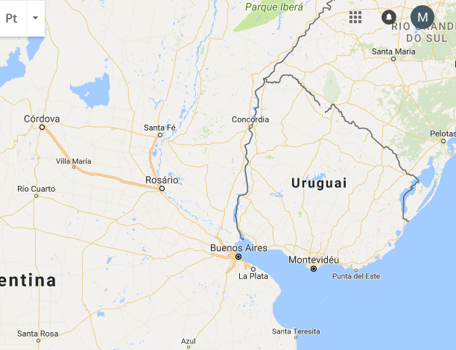

Slide 3
